Slide 1
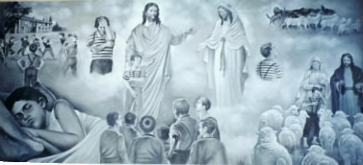



Zeffirino Namuncurà
TERRA SOGNATA
Quasi sempre le grandi opere cominciano con grandi sogni. E’ anche il caso dell’ Evangelizzazione dellla Patagonia, conosciuta attraverso sogni misteriosi da San Giovanni Bosco, sacerdote torinese del secolo XIX

Slide 2


Nel 1848 aveva esclamato,circondato da
vari ragazzi e giovani dell’Oratorio di Valdocco, sua opera iniziale: “Oh, se avessi a disposizione molti sacerdoti e chierici per inviarli come missionari nella Patagonia e nella Terra del Fuoco: perchè questi popoli finora sono stati i più abbandonati!”
E,infatti, una volta fondata la Congregazione Salesiana,cerca di realizzare i suoi sogni finchè il 14 Dicembre 1875 sbarca a Buenos Aires la prima spedizione missionaria.

Slide 3
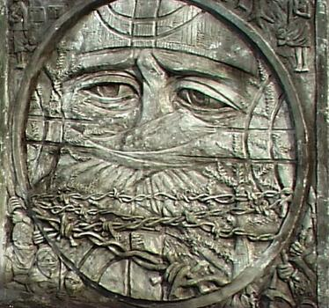

I MAPUCHES (che abitavano la Patagonia) erano organizzati in clans o tribù (che raramente superavano le 400 persone) ed erano al comando di un lonco o cacico.
Popolo profondamente religioso, adora a tuttoggi con fede profonda Nguenechén (e in tutto fa riferimento a Dio),Padre supremo.Ai suoi ordini si trovano i nguenechenú (forze che governano le acque celestiali) e gli huenein (esseri o energie distribuite negli elementi della natura come elementi protettori dell’ uomo).

Slide 4

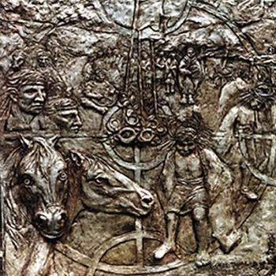

Zeffirino Namuncurá partecipò pienamente a questa organizzazione tribale: suo padre era il cacico ed era succeduto a Calfucurá nella coordinazione dei drappelli di guerrieri che dovevano fronteggiare l’ invasione dei bianchi, e partecipò alle cerimonie religiose del suo popolo durante l’ infanzia, mentre erano accampati a Chimpay.

Slide 5
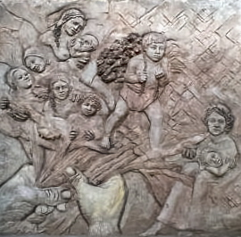

Le sue origini rimontano al gran cacico Calfucurá (Pietra blu), che si era stabilito nella zona di Salinas Grandes (al limite fra le provincie di Buenos Aires e La Pampa), dopo aver scacciato i vorogas cileni che la occupavano anteriormente. Ma alla sua morte (avvenuta il 3 Giugno 1873), e soprattutto dopo la sconfitta di San Carlos,era già iniziata la decadenza.
Manuele Namuncurá (“artiglio di pietra”) gli succede nel comando.Uomo intelligente e furbo, cerca di seguire maneggiando le varie situazioni sempre in difesa dei diritti ed interessi della sua gente.

Slide 6

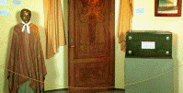
In sei mesi, praticamente, svanisce il potere di Namuncurá e cadono sui campi di battaglia migliaia di mapuches, morti o prigionieri (calcoli militari ne elencano 14 mila).Altri si arrendono con i rispettivi cacichi.
Ad ogni modo, Namuncurá non cede.Si ritira cercando di riorganizzare la resistenza.Si rifugia nella cordigliera, pur disponendo di mezzi precari e di pochissima gente.
Nel Maggio 1882, in un’ incursione del Maggior Daza,scampa a malapena con uno sparuto gruppo di gente; ma la sua famiglia cade in mano ai militari argentini.

Slide 7
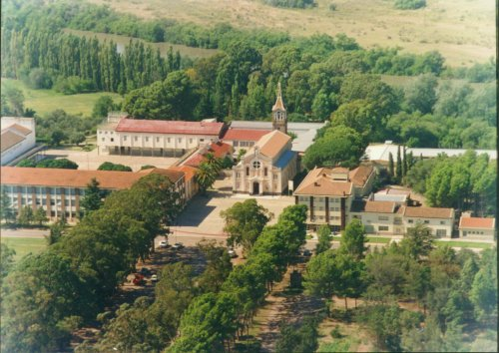

Manda allora dei messaggeri al Gen. Villegas per trattare la resa.Ma siccome questi in un primo momento si rifiuta di riceverli,gli indios si rivolgono al P. Milanesio perchè interceda e faccia da mediatore, assicurando loro le condizioni minime per una resa decente (prima di tutto rispettando l’ integrità dei messaggeri).
Il 5 Maggio 1884 Namuncurá arriva a quello che ora si chiama “General Roca”, dove si procede alla resa ufficiale e dove viene nominato Colonello della nazione.
Da lì viene mandato con la sua gente a Chimpay,(180 Km) vicino al Forte dello stesso nome.

Slide 8
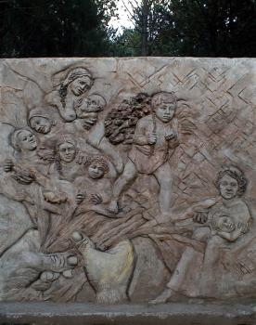

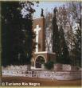
Zeffirino nasce il 26 Agosto 1886. Sua madre è Rosario Burgos, secondo alcuni, una prigioniera cilena.A dire il vero le fotografie che si conservano della mamma di Zeffirino, la mostrano con fattezze chiaramente mapuches. Sappiamo che parlava correttamente la lingua e che , ripudiata come sposa,cerca rifugio sempre nella tribù mapuche non riuscendo mai ad integrarsi alla convivenza con i bianchi (huincas).
Zeffirino cresce in un ambiente tipicamente mapu-che. A Natale del 1888 riceve il battesimo da don Domenico Milanesio. L’ Atto rispettivo è archiviato nella Parrocchia di Carmen de Patagones, già che tutta la missione del Rio Negro si trovava in quella giurisdizione.

Slide 9


Zeffirino, si rende conto della situazione di “prostrazione” e decadenza in cui versa la sua gente.Capisce che se le cose continuano così si avvicina il momento della dissoluzione e sparizione del suo popolo.
E allora parla con suo padre. Con una intuizione sorprendente in un ragazzo di 11 anni, parla così a Namuncurá: “Papà, le cose non possono continuare così.Voglio studiare per essere utile alla mia gente”.

Slide 10


Namuncurà accetta di mandarlo ad una scuola militare a Buenos Aires.Va con lui suo padre, Manuele, e anche qualche cugino che mandano a studiare. Viaggiano a cavallo fino a Choele Choel. Da lì continuano ,con la “Galera del Mora”,fino a Río Colorado.Lì prendono il treno che li porta a Buenos Aires.
La mente è piena di interrogativi e il cuore di illusioni.

Slide 11


Manuele Namuncurá, dopo essersi
consultato, decide collocare Zeffirino in una Scuola di Arti e mesieri che la Marina aveva nella zona di Tigre.Entra come apprendista-falegname.Ma subito si sente a disagio, ed allora Namuncurá accoglie il desiderio del figlio e chiede consigli al Dott. Luigi Sáenz Peña. Questi gli parla dell’ opera educativa dei Salesiani ed allora il Cacico si rivolge al Collegio Pio IX del quartiere Almagro. Lì Zeffirino viene accolto ed entra il 20 Settembre 1897.

Slide 12


Studia con impegno e tenacità lo spagnolo. Riesce ad aggiornarsi in tutte le materie del suo corso. Partecipa anche ad altre attività del collegio. Fa parte del coro dove conosce Carlo Gardel, futuro grande interprete del Tango. E’ membro attivo della Compagnía dell’ Angelo Custode (Passerà anche ad altre associazioni giovanili). Nei cortili gioca volentieri insieme ai compagni.

Slide 13


Una volta gli capita un fatto che dimostra, al di là di quello che potrebbe essere un innocente litigio fra ragazzi , il temperamento di Zeffirino e come dovette lavorare per dominare i suoi istinti. Attesta un ex-compagno,Josè Alieno: “Un giorno stavamo giocando alla “bandiera” con Zeffirino.Capita un incidente fra me e Zeffirino.Lui mi aveva toccato ed io avrei dovuto fermarmi all’ istante. Ma siccome la partita era molto accesa,cerco di imbrogliare per vincere: insisto che lui non mi ha toccato. Zeffirino protesta. Io mi acendo e lo chiamo bugiardo.Lui mi da del maleducato e quasi facciamo a pugni. L’ intervento dell’ assistente ci separa”.

Slide 14


P.Guerra un giorno gli propone di accompagnarlo in un viaggio; “in poche ore diventiamo amici.Nel tragitto lui vuole guidare il cavallo. Io lo compiaccio. Mi racconta un mucchio di cose sulla Patagonia. Per me sono tutte novità ma, siccome non mi interessano,presto poca attenzione. E così mi capita di interromperlo con una domanda fuori tema. E lui mi dice: “Ma come? Non le interessano le mie spiegazioni? Se lei conoscesse la Patagonia: vedrebbe che bella è”
Zeffirino, pur così lontano dalle sue terre,nonostante aver accettato la cultura dei bianchi, non cessa di restare fedele alla sua cultura, alla Patagonia, alla sua razza mapuche.

Slide 15


Dal suo ingresso nel Collegio Pio IX, Zeffirino dimostra un interesse poco comune( per non dire eccezionale)per il Vangelo di Gesù che comincia a conoscere poco a poco.A dire il vero, più che di interese,si tratta di vero entusiasmo.Comincia preparandosi con vero impegno alla sua prima Comunione e Cresima, due sacramenti che lo segneranno profondamente.A partire da quel momento,comincia a vivere molto intensamente la santa Comunione giornaliera come incontro più profondo e pieno con Gesù. Così prende sul serio l’ abitudine salesiana della visita al Santissimo Sacramento.Si forgia in lui un’ amicizia forte e semplice col Signore.
Ha coscienza viva della sua presenza e la ricerca ogni giorno.

Slide 16
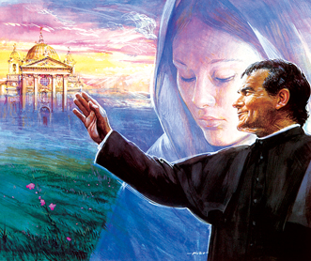
Una delle grandi allegrie che ebbe l’ adolescente mapuche fu la gran missione che Mons Cagliero realizzò nella tribù Namuncurà , a San Ignacio di Junìn de los Andes (Neuquèn). Durante quella missione Cagliero preparò personalmente il cacico che,il 25 Marzo 1901,fece la sua prima Comunione e poi la Cresima.Il Vescovo stesso trasmise personalmente per lettera a Zeffirino i risultati della missione. E Zeffirino dirà publicamente dopo un’accademia in onore del Cardinale:” Anch’ io un giorno sarò salesiano e andrò con mons. Cagliero per insegnare ai miei fratelli il cammino al cielo come lo hanno insegnato a me”.

Slide 17


Ma insieme a queste gioia, Zeffirino comincia a conoscere anche la strada della Croce.
La prima esperienza forte di dolore è l’autoesclusione di sua madre dalla tribù. Infatti Namuncurá gode il privilegio mapuche di poter convivere con più donne.Quando decide di diventare cristiano, capisce che il matrimonio è l’ unione di un uomo con una donna. Sposandosi in chiesa ( una volta che passa a General Roca il 12 Febbraio 1900, andando ad occupare le nuove terre assegnate,sceglie come sposa Ignacia Rañil. La madre di Zeffirino, allora, liberata del suo precedente legame, sposa Francesco Coliqueo, della tribù Yanquetruz. Alla morte dello sposo, viene accettata dai Namuncurá. Vive e muore in casa del figlio Annibale, a san Ignacio, nella cordigliera del Neuquén.
Per Zeffirino questa è una Croce realmente pesante.

Slide 18


Verso la fine del 1901 appaiono i primi sintomi della sua malattia.A metà del 1902 i superiori decidono mandarlo a Uribelarrea, per vedere se l’ aria di campagna lo aiuta a ricuperarsi.
Durante questo tempo, Zeffirino vive intensamente unito al Mistero del Corpo dato e del Sangue sparso che è l’ Eucarestia. Aiuta il sagrista con una gran buona volontà e,a volte,fa anche da assistente o precettore per i ragazzi della Scuola agricola.
A questo proposito Padre Heduvan ci lascia una testimonianza interessante : “Questo giovane mostra sempre,durante i pochi mesi del 1902 che passa con noi un grande pietà ed è stimato moltissimo dai piccoli agricoltori per il suo buon temperamento”. Ma la malattia continua il suo corso,ed allora i superiori pensano bene di mandarlo a Viedma, confidando che il clima patagònico avrebbe facilitato la sua guarigione.

Slide 19


Ma purtroppo la malattia continua implacabile.Don Evasio GARRONE,il prete “dottore” si prende cura con grande interesse della salute di Zeffirino.Non era proprio un medico laureato,ma la sua capacità di diagnosi e trattamento delle malattie era riconosciuta da tutti.Gli abitanti della zona avevano grande fiducia in lui.
Anche il coadiutore salesiano beato Artemide ZATTI aveva a cuore moltissimo il giovane mapuche.
Nella dichiarazione che lascia per la causa di Zeffirino conta come loro due, tutte le mattine, seguendo la ricetta del padre Garrone, mangiavano una bistecca ai ferri, accompagnata da un bicchiere di vino e una fetta di pane.

Slide 20
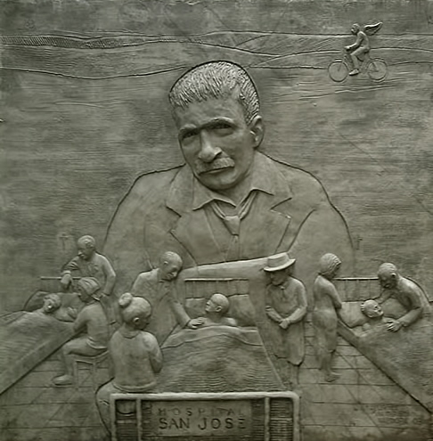

Zatti, che in quel tempo aveva 22 anni ed era anche lui tubercoloso, ricorda che Zeffirino diceva:” Che buoni superiori abbiamo! Ci vogliono bene come papà e mamma.Diciamo un Rosario per loro”.

Slide 21
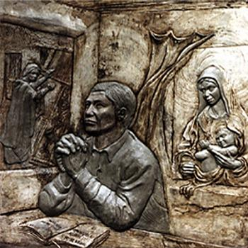
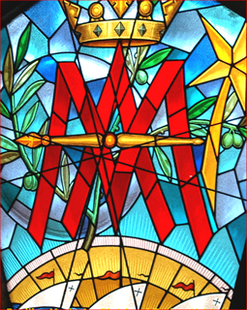
Si decide mandare gli aspiranti nella vicina città di Carmen de Patagones, proprio nella casa che era prima occupata dalle suore. Erano 18 aspiranti.Ma proprio allora Zeffirino viene trattenuto a Viedma (era considerato illegIttimo:un ostacolo per il sacerdozio in quiegli anni)
Vediamo come descrive padre Michele De Salvo, del gruppo di quegli aspiranti, ciò che accade nell’ addio: “Éravamo 18 aspiranti. Ma restiamo male: Zeffirino non può venire con noi...la sua salute, molto delicata, richiedeva cure speciali...e Zeffirino deve lasciarci...Non dimentico mai la scena:era la sera del 13 Giugno;don Vacchina, che non riesce a dissimulare l’ emozione dell’ addio ,lui che aveva passato con noi la maggior parte del tempo. Ci vuole attorno a lui...
Gli ultimi consigli ce li dà fra i singhiozzi.

Slide 22
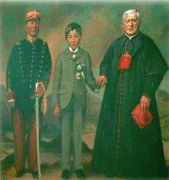

Ma siccome la malattia non cede e Zeffirino ha di nuovo sbocchi di sangue, mons.Cagliero decide giocare l’ ultima carta: lo porta in Italia per vedere se la medicina europea può far qualcosa per salvargli la vita.
Quando Zeffirino riceve la notizia del suo viaggio in Italia, sente da una parte una grande gioia: può conoscere le terre di don Bosco, Colui che aveva sognato la Patagonia. Ma in cuore avverte un dolore grande: partire di nuovo; lasciare l’ ambiente così famigliare di Viedma, dove tutti erano un cuore solo ed una sola anima; abbandonare un’ altra volta le amate terre patagoniche; andare così lontano e forse definitivamente senza più rivedere la sua famiglia e la sua tribù.

Slide 23
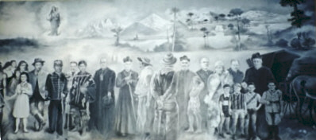

Zeffirino si improvvisa corrispondente di viaggio, scrivendo molte lettere e cartoline a parenti,superiori,missionari ed amici ( purtroppo la maggior parte sono andate perdute)
Appena arrivato, lo presentano al successore di don Bosco, il Beato don Michele Rua.Il colloquio lo emoziona moltissimo.Da quel giorno Zeffirino è fatto oggetto di grandi attenzioni facendo visita a personalità politiche,culturali ed ecclesiastiche dell’ Italia che esprimono il desiderio di conoscere il “principe” della Patagonia.

Slide 24

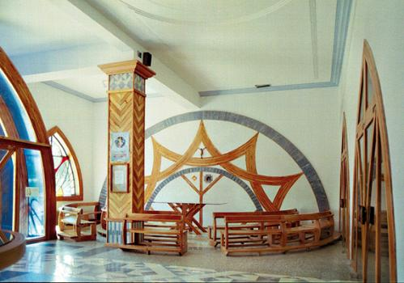
Durante la sua permanenza a Torino, tre sono le occupazioni principali di Zeffirino:la preghiera intensa e contemplativa.Passa lunghe ore nel Santuario di Maria Ausiliatrice,in un dialogo intimo con Gesù Eucarestia.In secondo luogo, come abbiamo detto,scrive alla sua gente della quale non si dimentica mai. E,terzo,visita le comunità salesiane di Torino e dintorni, generalmente in compagnia di mons. Cagliero.
Il 19 Settembre 1904 Zeffirino va a Roma. Vive lì un’ esperienza incancellabile quando ha l’ udienza con il papa san Pio X.
Il giovane mapuche pronuncia un discorsetto in italiano all’ indirizzo del Pontefice e questi gli parla molto affabilmente, impartendo la sua benedizione a lui e alla sua gente.
Quando tutti, dopo l’ udienza, si ritirano, il sgretario privato del Santo Padre introduce Zeffirino nello studio privato del Papa, dove Pio X stesso lo aspetta con un bel sorriso.

Slide 25
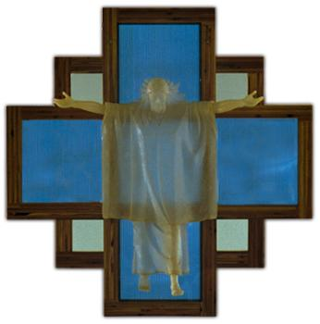

Il 21 Novembre 1904 Zeffirino è condotto al collegio salesiano di Villa Sora a Frascati. Lì si iscrive come alunno ordinario, ma passa momenti di profonda solitudine. Continua la corrispondenza con i suoi e con i salesiani conosciuti in Argentina e si applica allo studio finchè ha le forze di farlo
Nel Collegio è ricordato il suo spirito di preghiera, la sua pietà eucaristica ,la mansuetudine e trasparenza di condotta.

Slide 26


Ai primi di Marzo 1905 Zeffirino non è più in grado di frequentare le lezioni.Dopo pochi giorni lo portano nel Collegio Sacro Cuore (Termini) e il 28 è ricoverato nell’ Ospedale dei Fatebenefratelli (S.Giovanni di Dio) all’ Isola Tiberina.
Durante la degenza tutti i testimoni sono unanimi nel riconoscere la sua continua preghiera,la disponibilità a fare la Volontà di Dio e la fortezza d’ animo nelle sofferenze. Da Don Giuseppe Iorio, che in quel tempo faceva da infermiere nel Collegio Sacro Cuore, ed andava a visitarlo ogni giorno, sappiamo che Zeffirino era completamente rassegnato durante la sua dolorosa malattia. Lo curava il medico personale del Papa: dott. Lapponi.

Slide 27

“Mai un lamento, anche quando faceva pena e strappava lacrime vedere in che stato si trovava,conumato e scavato dal dolore.Non solamente non si lamentava, ma dimenticava che era un ammalato per assitere e pensare al altri. Nella sala Amici avevano messo vicino a lui un giovane di una nostra casa di Roma che era nelle sue stesse condizioni.Zeffirino cercava di far coraggio al ragazzo con parole affettuose invitandolo ad offrire le sofferenze a Nostro Signore”.
Dice a don Iorio tre giorni prima di morire:
“Padre,fra poco me ne andrò:le raccomando questo povero giovane che è vicino a me;venga a trovarlo spesso...sapesse come soffre!...di notte non dorme mai e tosse,tosse...”Lo dice mentre lui stesso sta peggio e non solo non dorme quasi mai: direttamente non dorme! “.

Slide 28
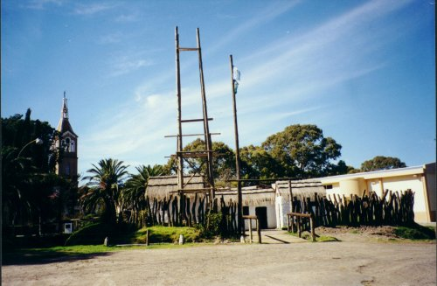

Si spegne in silenzio l’ 11 maggio 1905.La sua salma viene sepolta a Campo Verano (cimitero di Roma): lo accompagna un gruppetto sparuto.Lì sono seppellite in una fossa umile con una croce di legno e un’ iscrizione su latta che reca inciso il suo nome e la data di morte.
Nel 1911 un salesiano argentino,don Stefano Pagliere lancia l’idea di scrivere un libretto su Zeffirino e don Vespignani manda a tutti un questionario per raccogliere dati e testimonianze sulla sua vita.
Frattanto il chierico cileno Víctor Kinast riceve l’ incarico di verificare come si trovano i resti del giovane mapuche. Con celerità ed efficienza questo salesiano, che si trova a Roma per studi, scopre la tomba,provvede all’ esumazione e così evita che finiscano nella fossa comune. Messi in un loculo (del quale si conserva ancora la lapide) nel 1924 sono portati da Roma a Fortìn Mercedes (Pedro Luro-provincia di Buenos Aires)dal giovane missionario don Giuseppe Parolini, vero apostolo di Zeffirino,ora sepolto vicino alle sue reliquie.

Slide 29

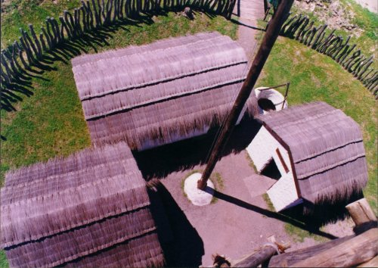
Lì rimangono, nella cappellina ricostruita dell’ antico Fortino fino al 1991, anno nel quale l’ Arcivescovo di Bahìa Blanca,mons Garcia, autorizza a collocarle nelll’ antico battistero del Santuario di Maria Ausiliatrice per maggior sicurezza.
Dal momento nel quale arriva in Argentina,migliaia di pellegrini sfilano davanti alla sua urna per pregare e raccomandarsi alla sua intercessione.
La gente semplice avverte che Zeffirino è uno di loro.Lo sente vicino: scopre nella sua figura i valori del Regno,imprescindibili per la società e incarnati dal “santino” con semplicità e radicalità.

Slide 30
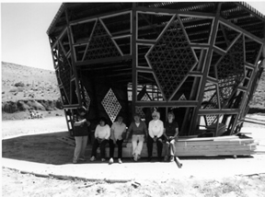
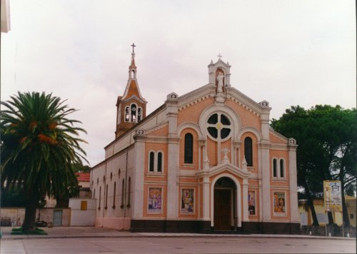
1947: 14 Maggio-10 Luglio: inizia il processo di canonizzazione a Viedma. Dichiarano 21 testimoni.
1947 :28 Ottobe Mons. Geminiano Esorto presiede la collocazione dei resti di Zeffirino in una nuova urna.
1958 :7 Apile: riconoscimento delle reliquie in presenza di Mons. José Borgatti, Mons. Carlos M. Pérez el P. Julio Bianchini (Postulatore Generale della Causa) e i medici: Carmelo Esandi, Enzo Testoni y Arturo Otaño.
1972 :22 Giugno: Paolo VI promulga il decreto sull’eroicità delle virtù e lo dichiara Venerabile.
1992 :5 Agosto, Monseñor Rómulo García, concede il permesso per un nuovo cambio di urna e trasferimento dalla cappellina precaria del Fortino militare nell’ antico battistero del Santuario di Maria Ausiliatrice.
2007 :Maggio :Roma riconosce il miracolo attribuito alla sua intercessione. 11 Novembre rito di beatificazione.A sant’ Ignazio di Junìn de los Andes preparano il santuario a forma di Cultrùn (tamburo cerimoniale mapuche) per custodire definitivamente le sue reliquie)

Slide 31
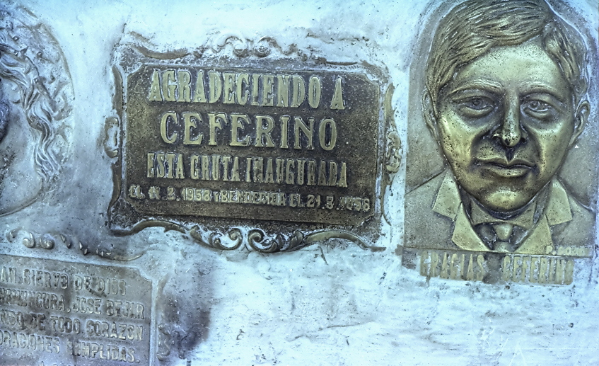
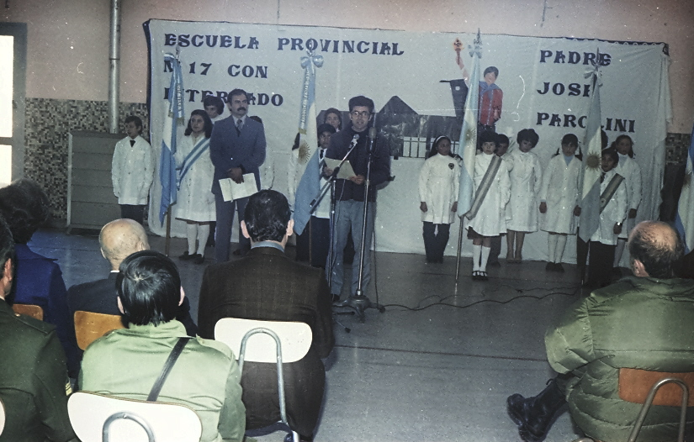
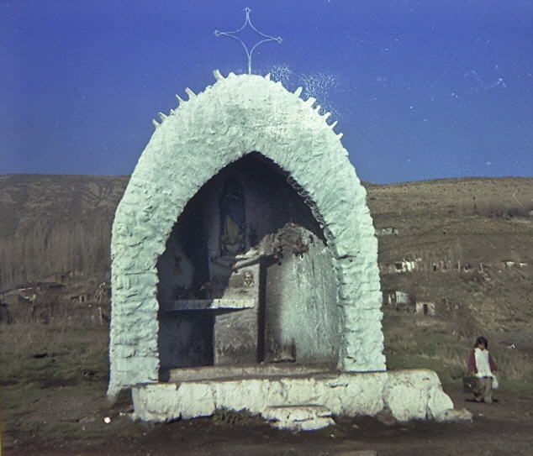
Padre Riccardo Noceti (testo) presentando Zeffirino e il suo apostolo P.Parolini a Tecka (Chubut) 1992.
“ io non ho avuto molta intelligenza: ma molto entusiasmo”: con queste parole don Giuseppe Parolini ,missionario salesiano, realizza a Esquel, fra i suoi “Ceferinos” dell’ interno del Chubut e del Quartiere omonimo, un’opera evangelizzatrice e sociale veramente profetica.

Slide 32
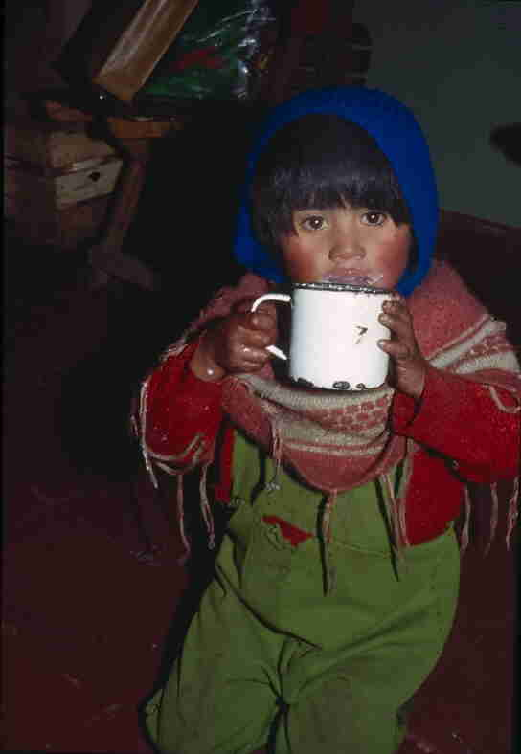
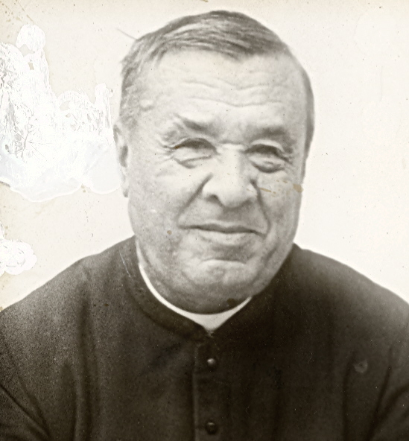
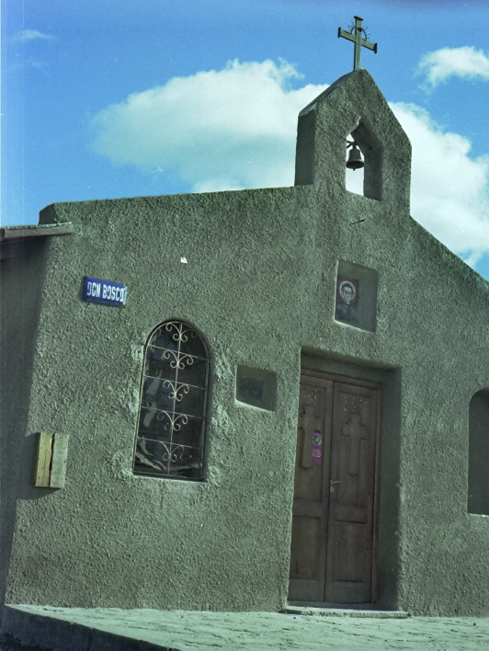
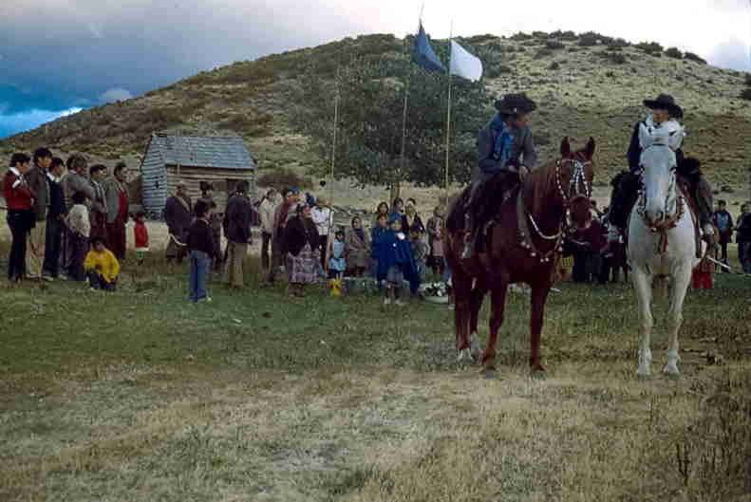
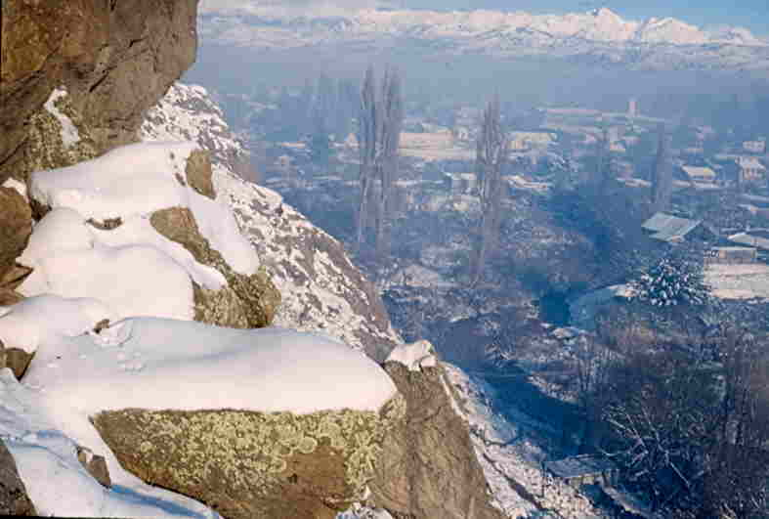
Solamente la miseria non teme invidia …(i miei “ Zeffirini ”!)
P.Sergio Micheli Sdb

